Slide 1
Лекция 15 Большие языковые модели
А. Адаптация
Б. Дистилляция
В. Предпочтения

Slide 2
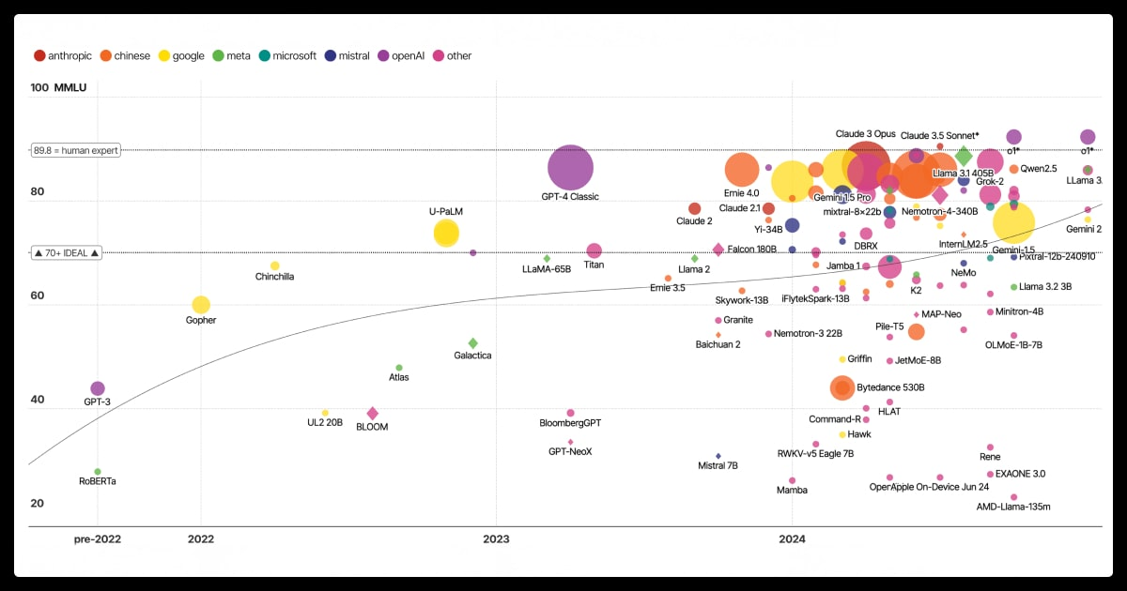
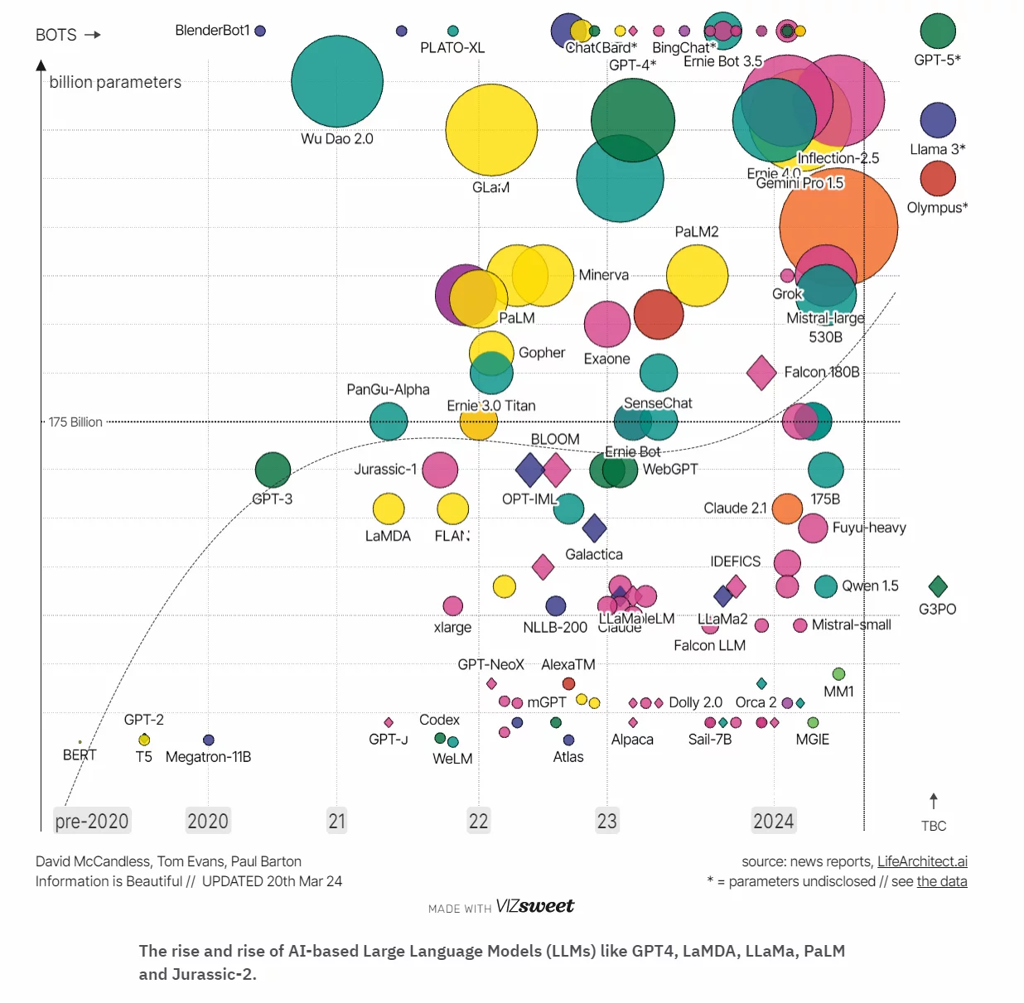
БЯМ
десятки миллиардов - триллион весов*
сотни тысяч - миллион токенов контекста (~ книжка типа Война и мир)
сотни – тысячи токенов в секунду
десятки триллионов токенов в обучении (~ 1000 Википедий)
сотни тысяч – миллионы GPU часов (~100 лет непрерывно): стойки из десятков тысяч GPU
https://lifearchitect.ai/timeline/
https://llm-timeline.com/

Slide 3
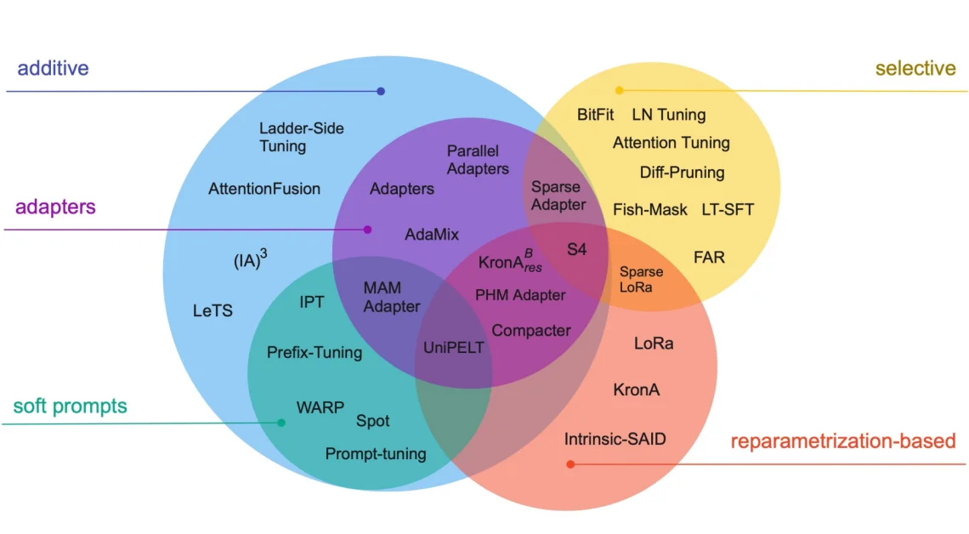
Адаптация
Parameter-Efficient Fine-Tuning (PEFT)
Методы:
- параметризация
- адаптеры
https://habr.com/ru/articles/791966/
https://huggingface.co/blog/samuellimabraz/peft-methods

Slide 4
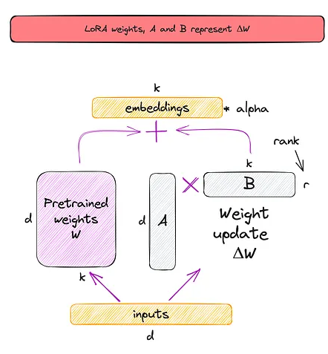
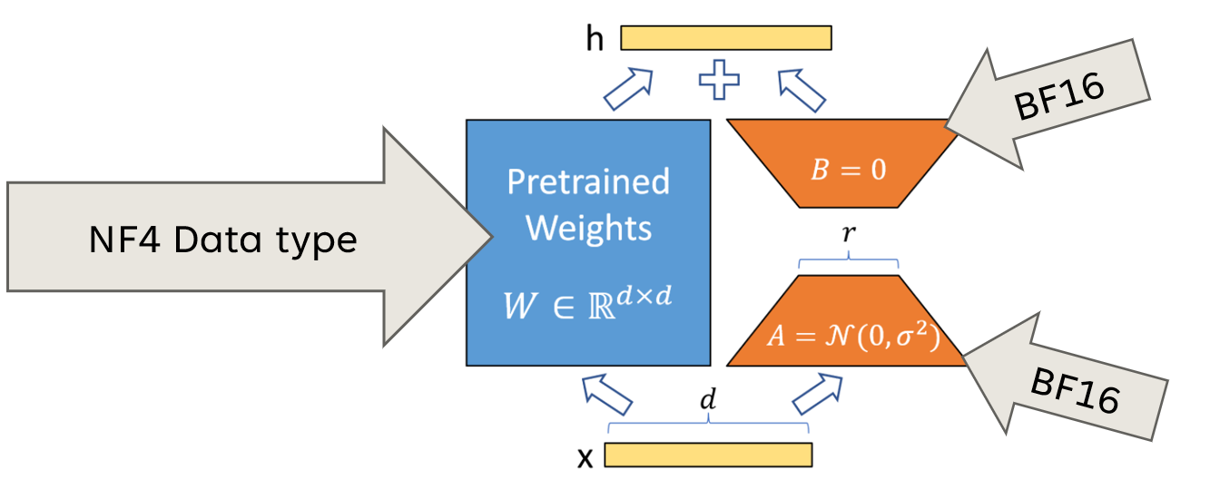


Адаптация
Параметризация LoRa
+ квантование = QLoRa
квантовать до 4 бит исходную, но обучаться на 32 бит адаптеров
Для частной задачи параметры избыточны:
Использовать (обучать) меньшее число параметров.
Какие из них? Не знаем.
Обучаем «все» но не напрямую:
Заменим матрицу весов на произведение двух меньшего ранга.
Основная матрица «заморожена», части параметризованной обучаются. Итоговые веса – объединение (сумма) исходных и параметризованных
LoRa: до 7В
QLoRa: до 70В
(GPU 24-40Gb)
инициализация: А - случайно, В - нулями

Slide 5
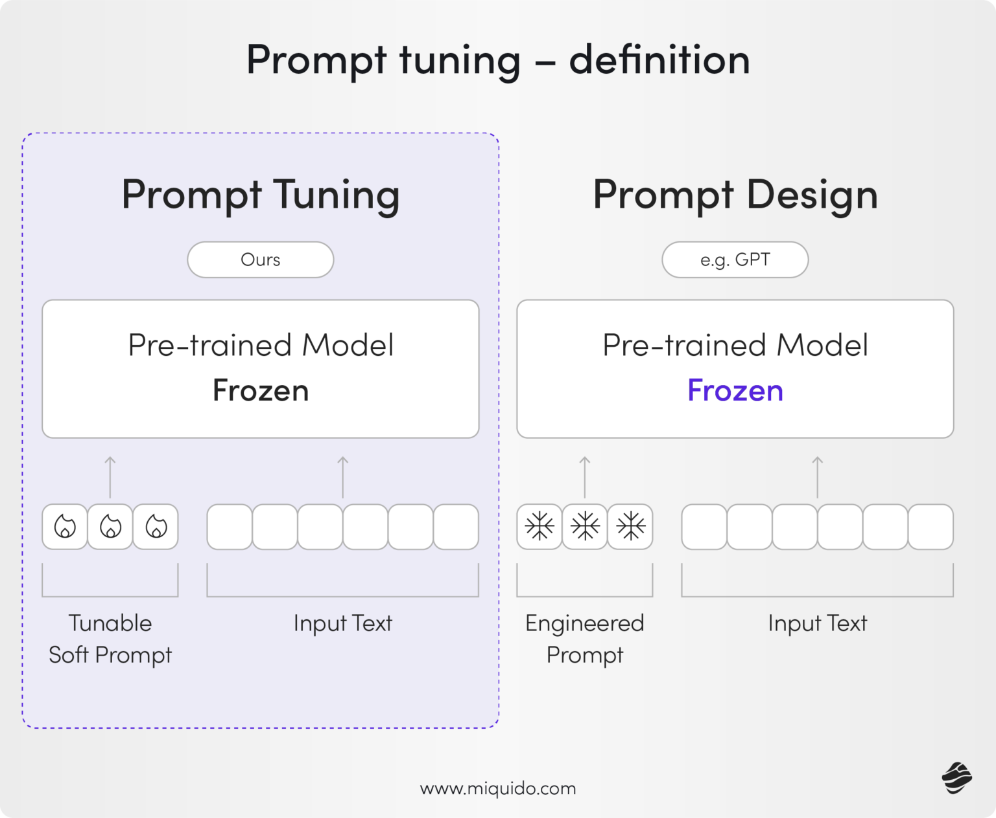
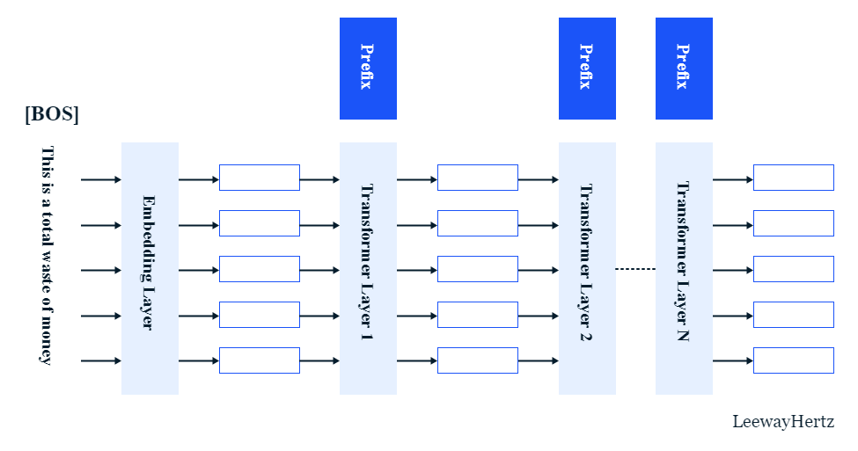
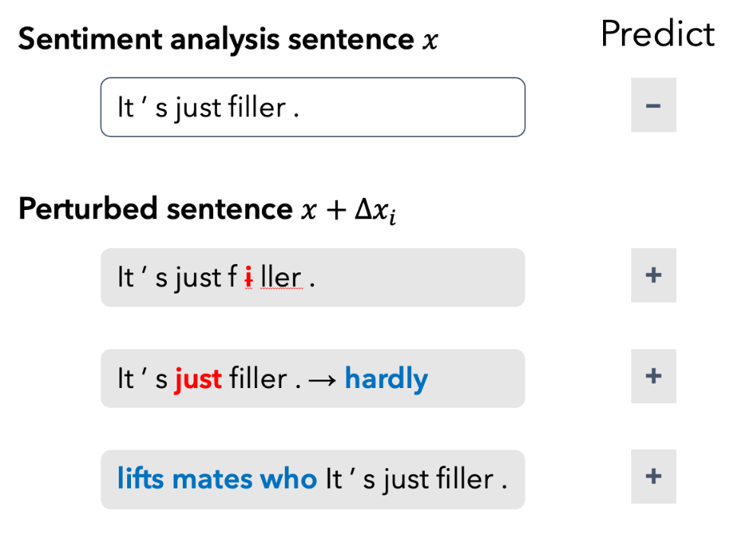
Адаптация
Обучение промптов эмбеддингов
Жесткие промпты – сделаны вручную
Мягкие промпты – обучаются под задачу
Prefix tuning – обучаем только эмбеддинги префиксов

Slide 6
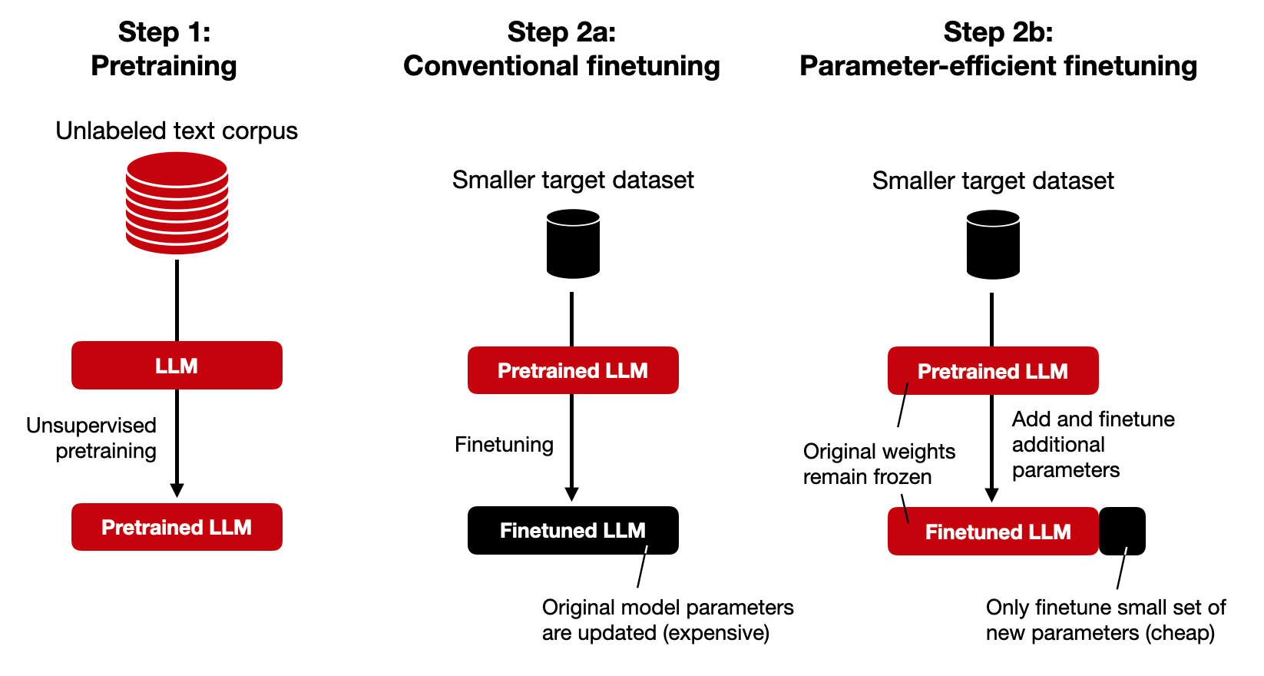
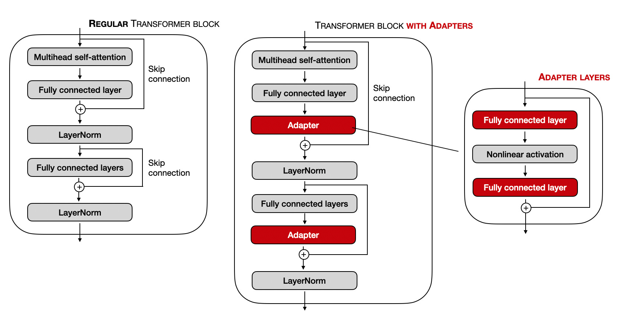
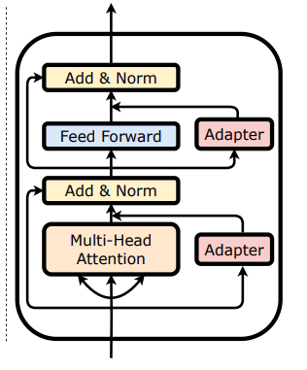
Адаптация
Адаптер
Обучаем только небольшие «пристройки» к слоям
https://magazine.sebastianraschka.com/p/finetuning-llms-with-adapters

Slide 7
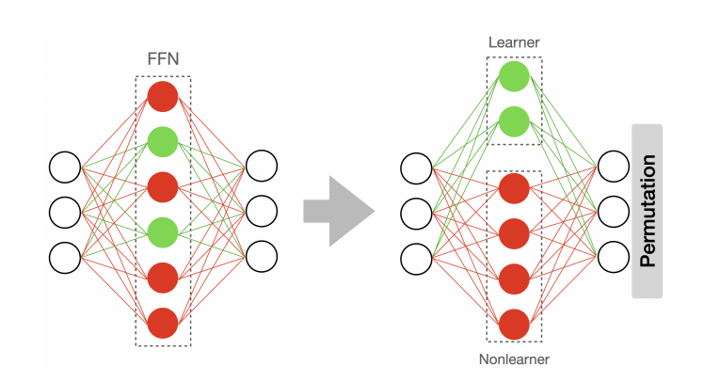
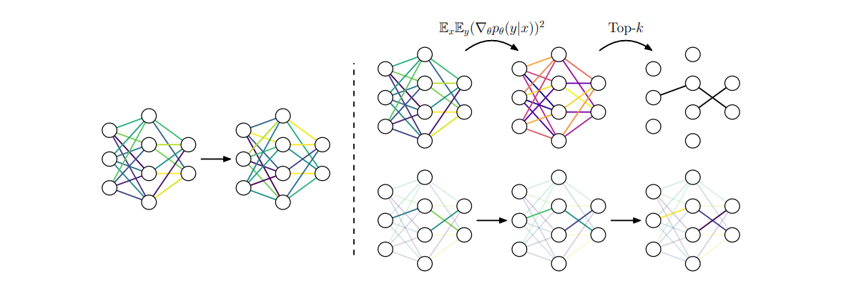
Адаптация
Выборочные
Настраиваем только «кусочки» сети:
- только последние слои
- только смещения, а не веса (BitFit)
- только параметры по маске «важности»:
- - DiffPruning – бинарная маска обучается вместе с весами
- - FAR – обучением выделяются наиболее полезные части, они меняют веса
- - FishMask – рассчитывается «чувствительность» (по градиентам) для параметров, и только самые важные изменяются
и др. ….
* обучение масок делаем на меньшем, калибровочном, наборе
https://magazine.sebastianraschka.com/p/finetuning-llms-with-adapters

Slide 8
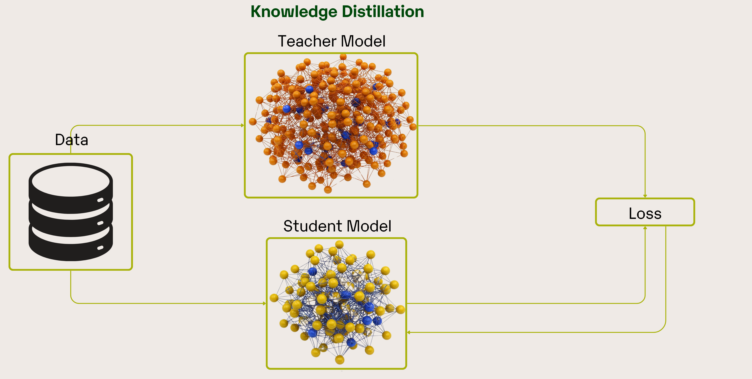
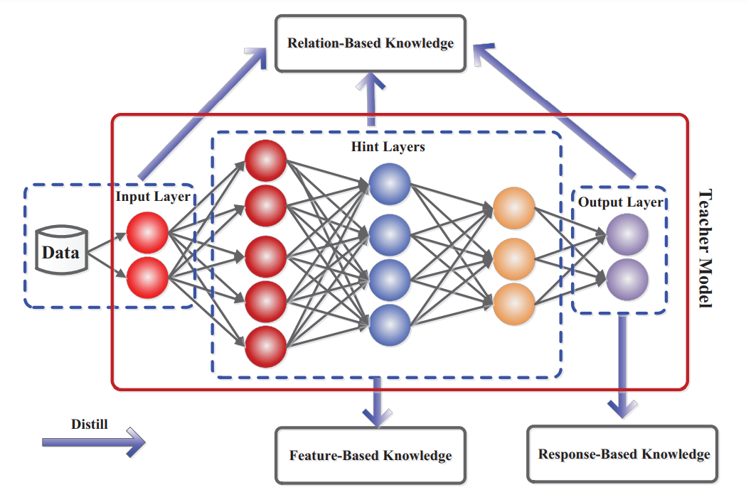
Дистилляция
- черный ящик
- белый ящик
- задача-ориентированная
https://arxiv.org/pdf/2402.13116

Slide 9
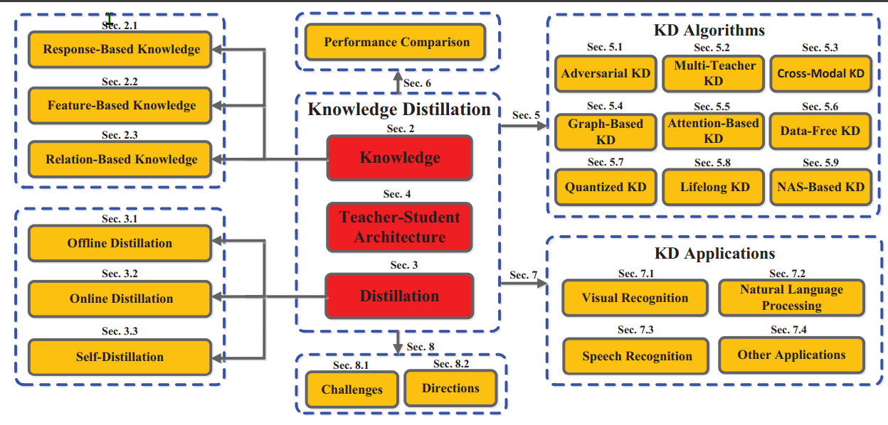
Дистилляция
https://arxiv.org/pdf/2006.05525

Slide 10
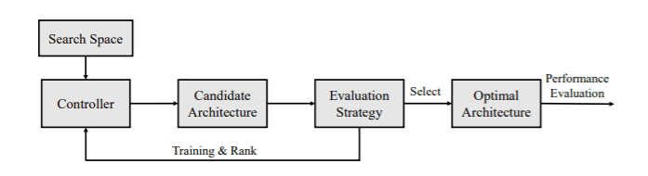
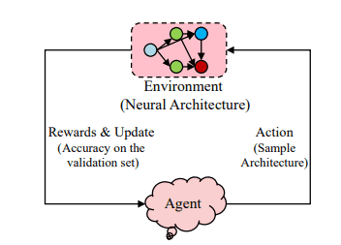
Neural Architecture Search (NAS)
https://theaisummer.com/neural-architecture-search/

Slide 11
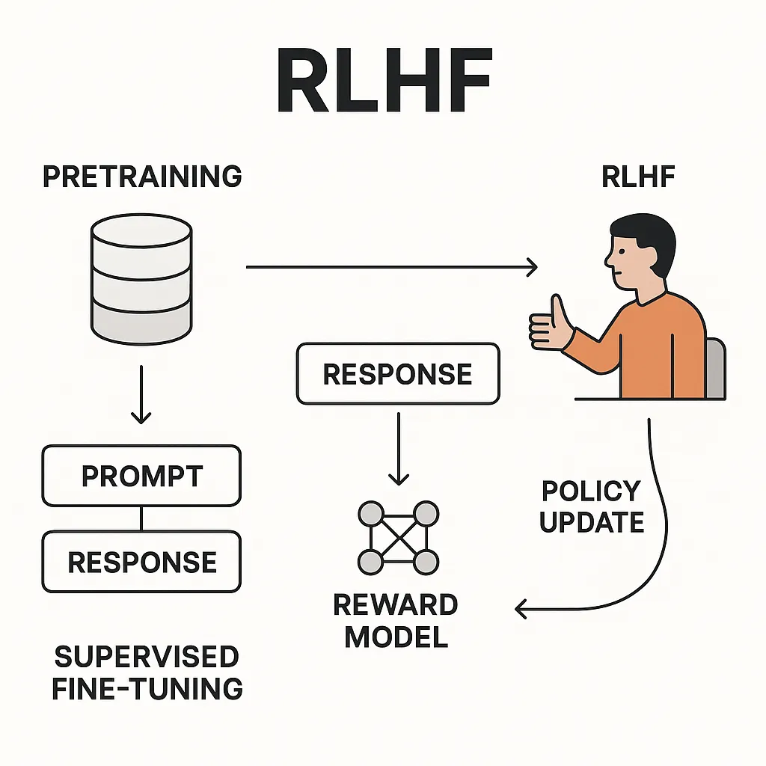
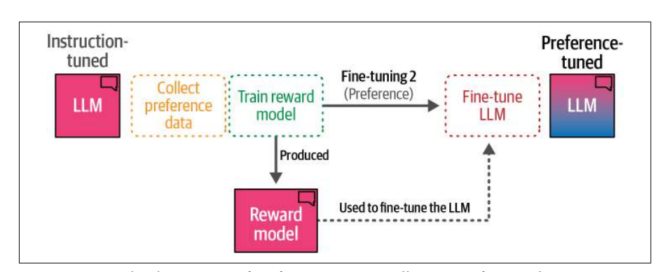
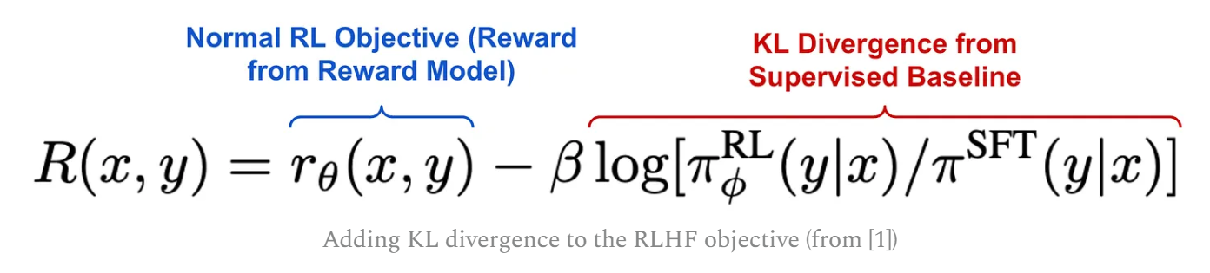
Reinforcement Learning from Human Feedback
https://pub.towardsai.net/rlhf-the-engine-tuning-human-values-into-large-language-models-9c4bfd75fc79
https://elibrary-dev.nusamandiri.ac.id/assets/fileebook/250153.pdf

Slide 12
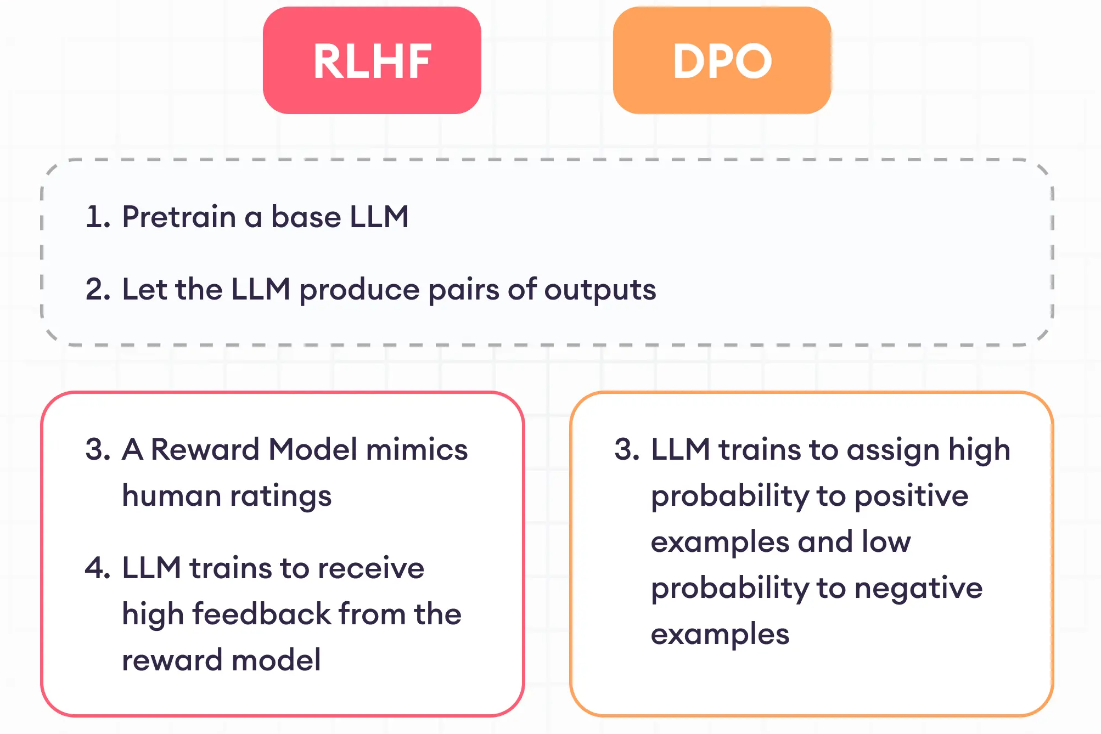
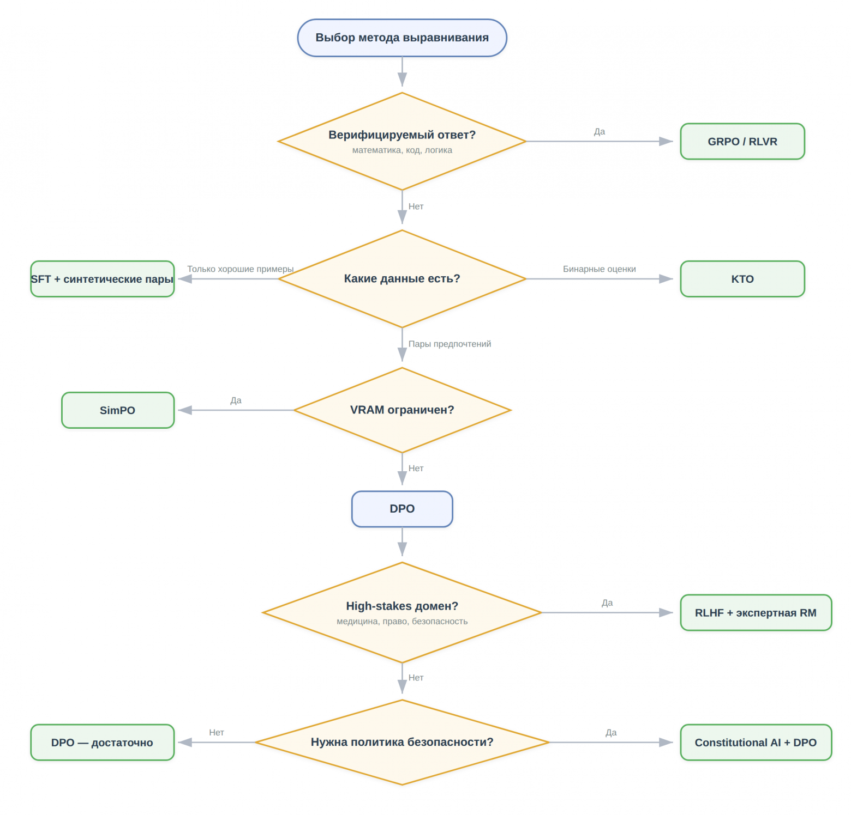
Direct Preference Optimization
https://habr.com/ru/articles/1002298/
https://www.superannotate.com/blog/direct-preference-optimization-dpo

Slide 13
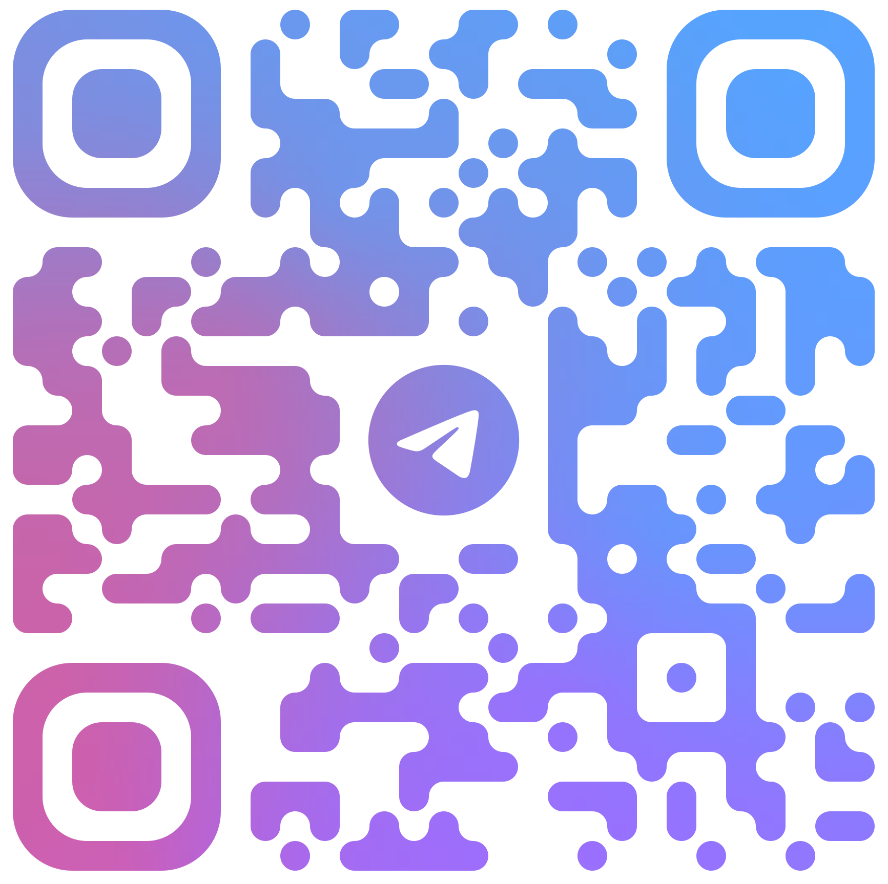
Q&A и контакты
Группа по дисциплине:
https://t.me/+8dShF1tFSDg0ZmJi

